Slide 1
Premiers Secours en Entreprise
Laurent Suppan
Brigade Sanitaire Cantonale
Urgences PréHospitalières et Réanimation (UPHR), Dr. Niquille
Service des Urgences, Prof. Sarasin
Département de médecine communautaire et de premier recours, Prof. Gaspoz
11.04.2017

Slide 2
Urgences en entreprise
Plan de cette présentation
Avant-propos
Organisation des services préhospitaliers, chaîne des secours, et 144
Pathologies liées au « A » - Voies Aériennes
Pathologies liées au « B » - Troubles respiratoires
Pathologies liées au « C » - Syndromes Coronariens Aigus
Pathologies liées au « D » - Troubles neurologiques
Situations particulières:
Arrêt Cardio-Respiratoire (ACR)
Anaphylaxie
Triage

Slide 3
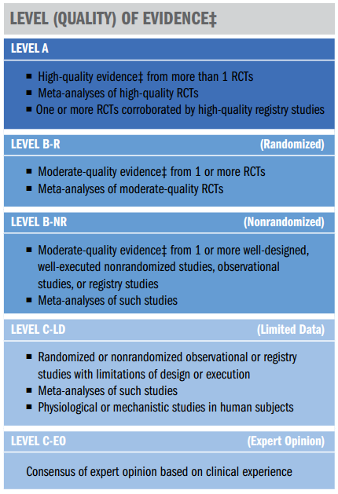
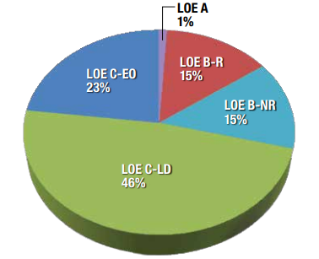
Urgences en entreprise
Avant-propos

Slide 4
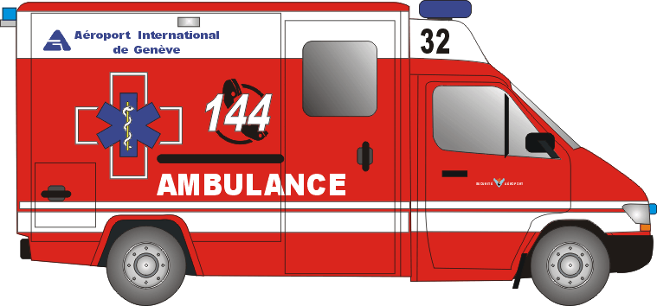
Urgences en entreprise
La chaine de secours au quotidien
H

Slide 5
Urgences en entreprise
Structure
HUG
DMCPRU
Service des Urgences
Chef UPHR
Chef BSC
Chef 144

Slide 6
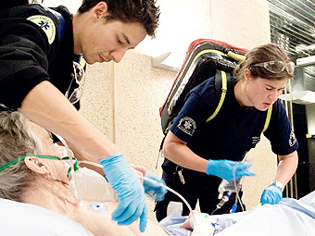
Urgences en entreprise
Ambulanciers à Genève
Formation à temps complet en 3 ans
> 5000 heures
Ecole Supérieure de Soins Ambulanciers - Genève (ESAMB)
Formation continue obligatoire (min. 40 heures/an)
Actes médicaux délégués

Slide 7
Urgences en entreprise
Centrales d’Appels Sanitaires Urgents (CASU-144)

Slide 8
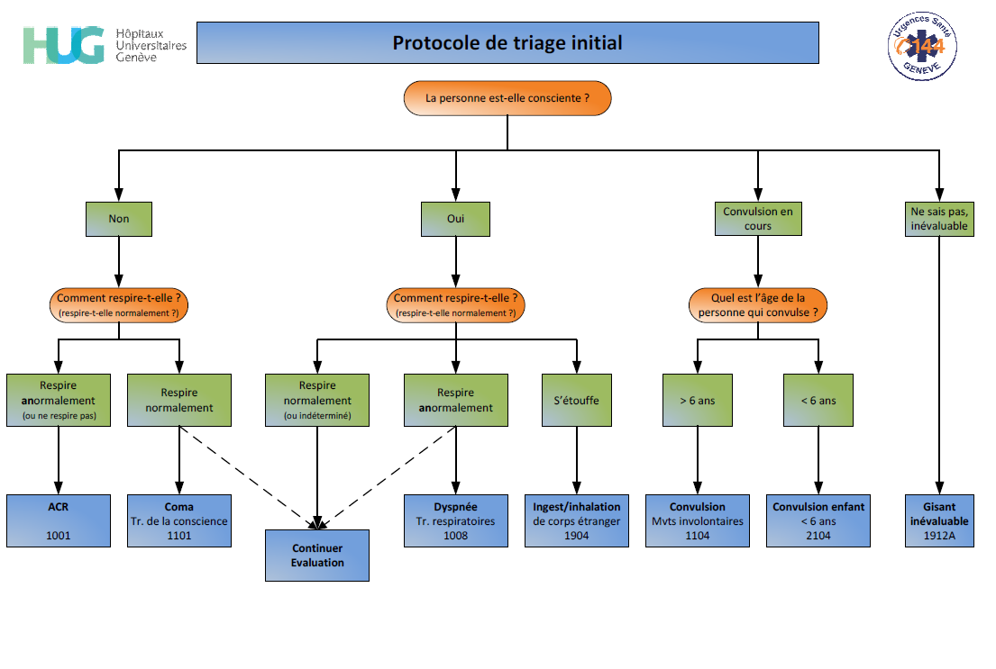

Slide 9
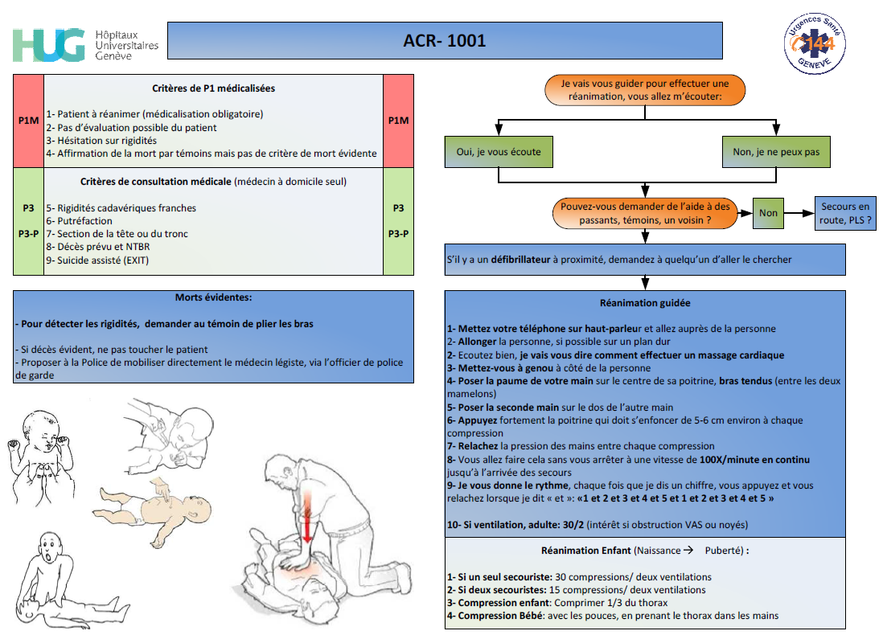

Slide 10
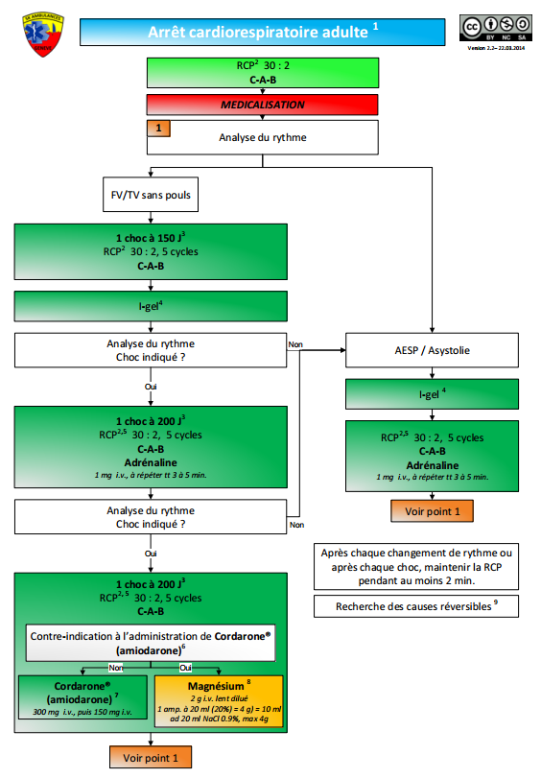
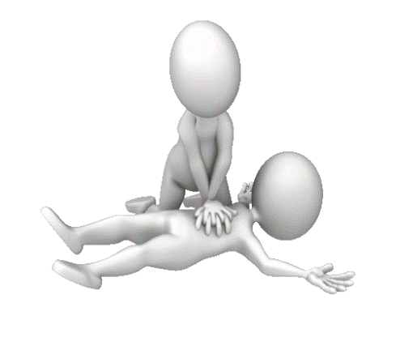
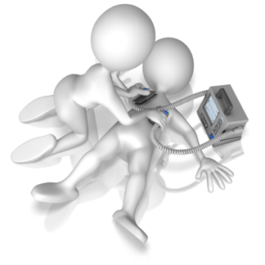
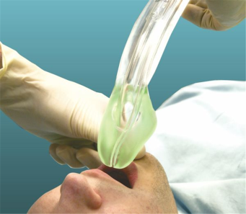
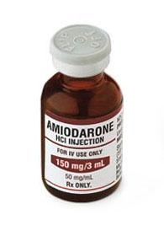
Urgences en entreprise
Protocoles ambulanciers
Exemple: ACR

Slide 11
Urgences en entreprise
Pathologies liées au « A » - Voies Aériennes

Slide 12
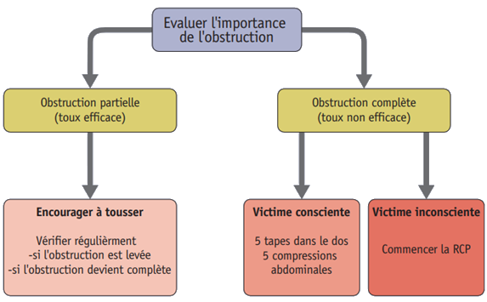
Urgences en entreprise
Pathologies liées au « A » - Voies Aériennes

Slide 13
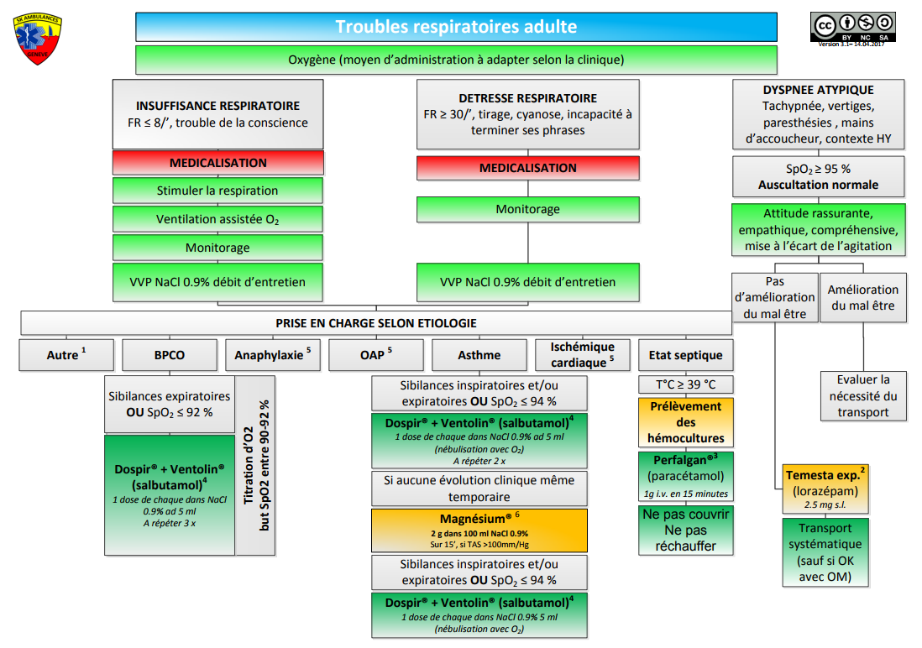
Urgences en entreprise
Pathologies liées au « B » - Troubles Respiratoires

Slide 14
Urgences en entreprise
Pathologies liées au « C » - Syndromes Coronariens Aigus

Slide 15
Urgences en entreprise
ECG 12 dérivations
➔ Quelles indications?
Recherche de STEMI
Documentation de troubles du rythme

Slide 16
Urgences en entreprise
Pathologies liées au « D » - Troubles neurologiques

Slide 17
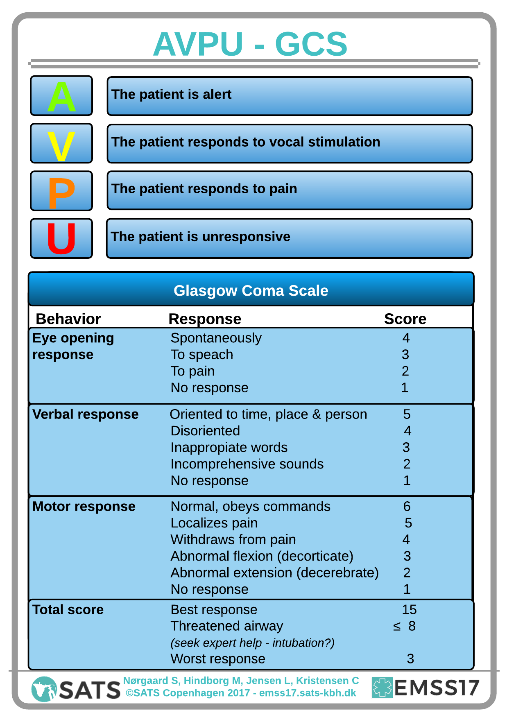
Urgences en entreprise
AVPU vs GCS

Slide 18
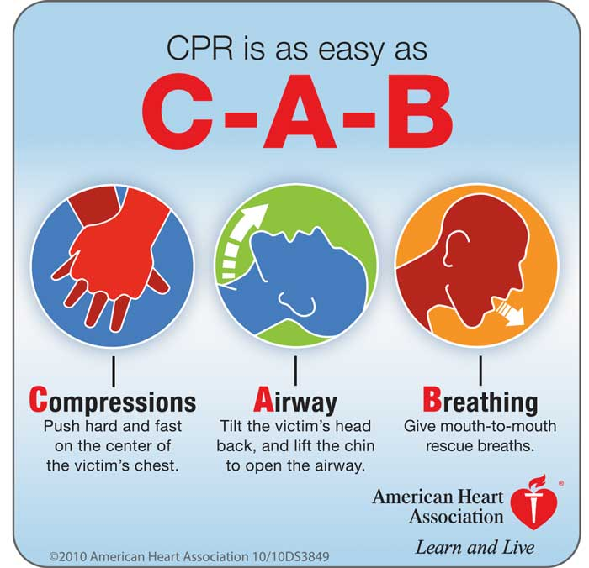
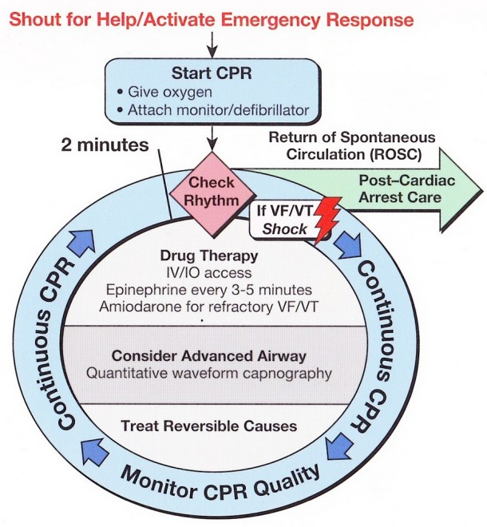
Urgences en entreprise
Arrêt Cardio-Respiratoire (ACR)

Slide 19
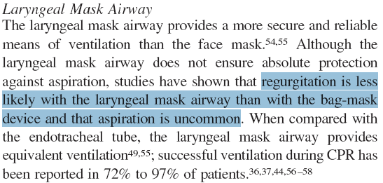
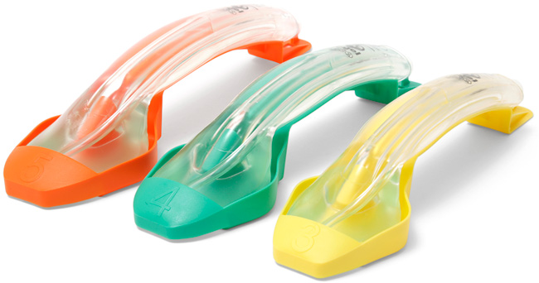
Urgences en entreprise
i-gel vs ventilation au masque
Type d’étude: Prospective
Pariticipants: pas d’expérience en anesthésie
Mannequins: 88% de réussite au 1er essai (14 secondes)
Patients: 82% de réussite au 1er essai (100% en 3 essais; 17.5 secondes)

Slide 20
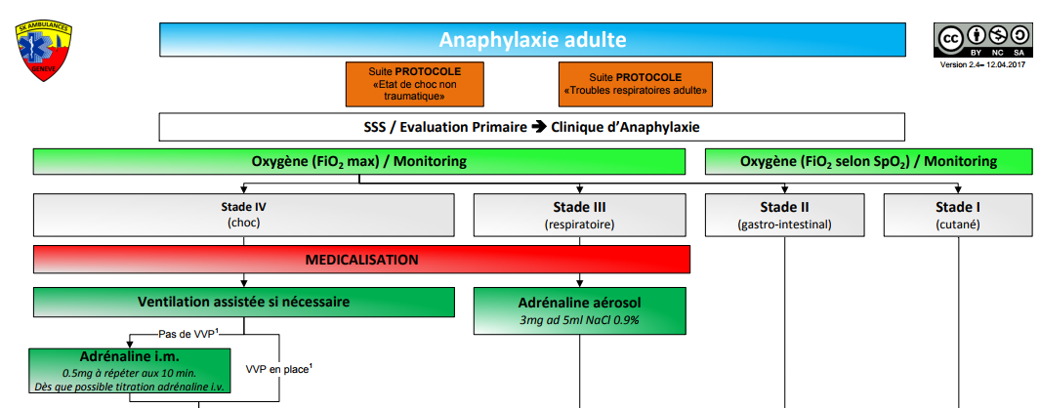
Urgences en entreprise
Anaphylaxie
Notes:
Privilégier l’emploi de l’Epipen

Slide 21
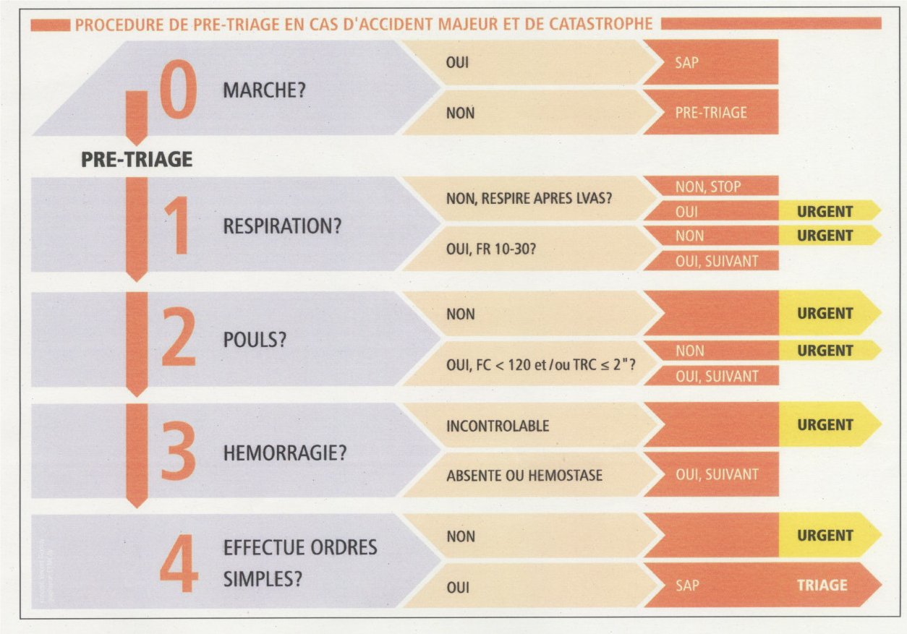
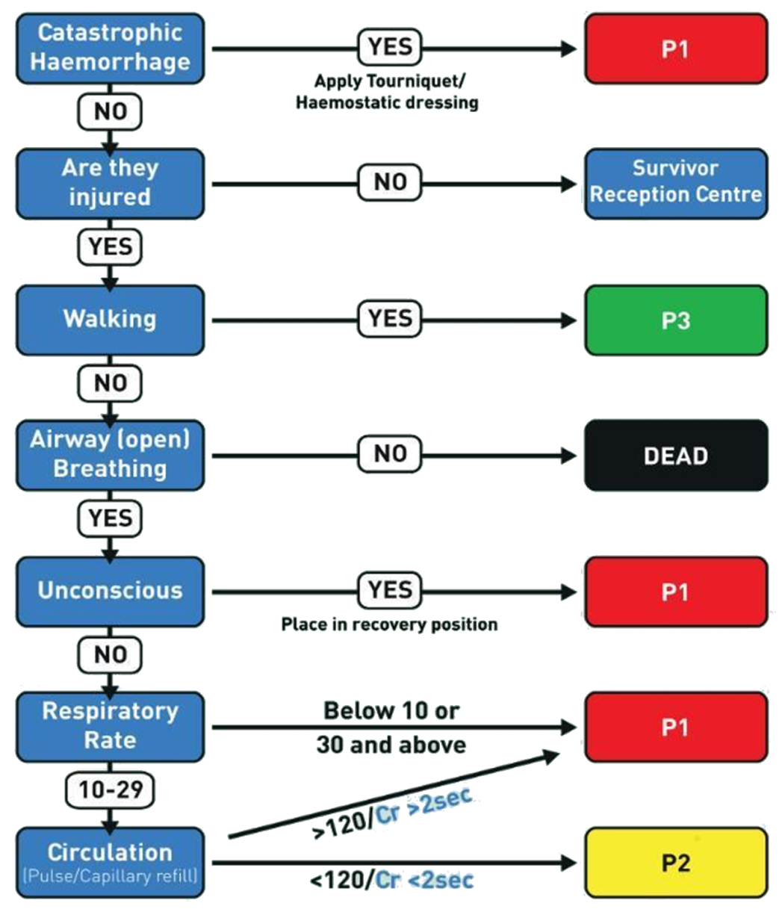
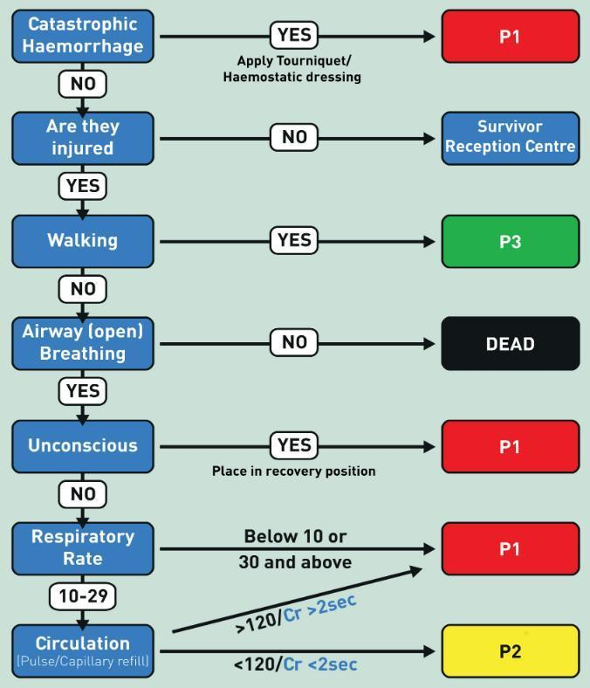
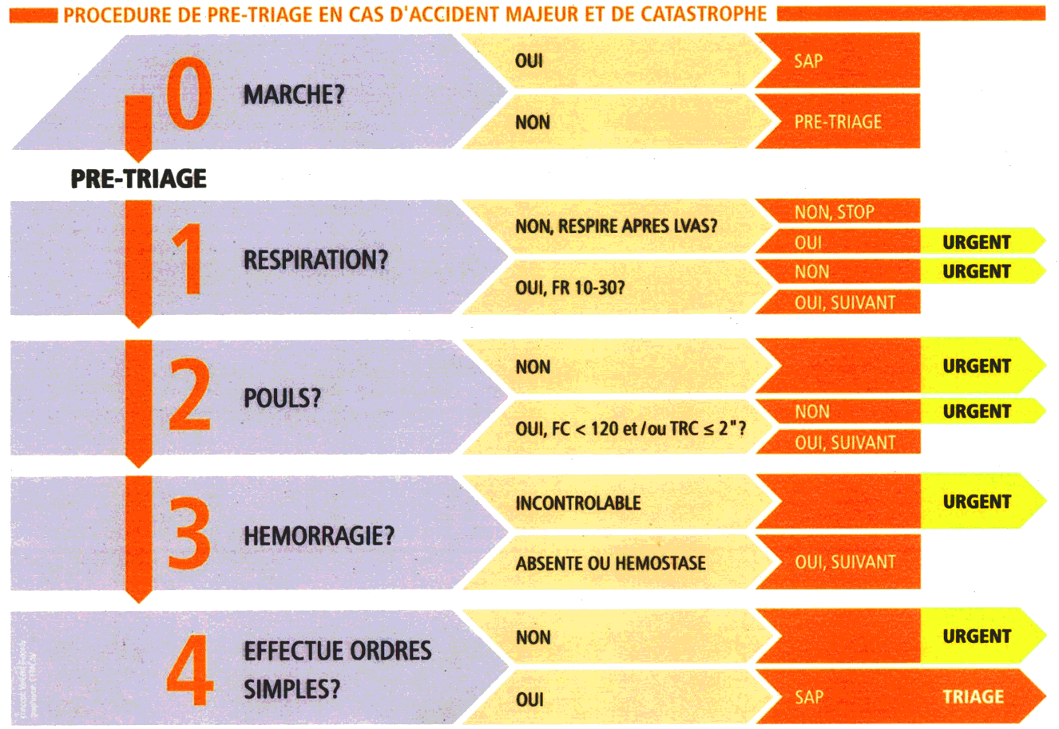
Urgences en entreprise
Pré-triage

Slide 22
Medical Emergencies in Geneva
Questions?

